Slide 1
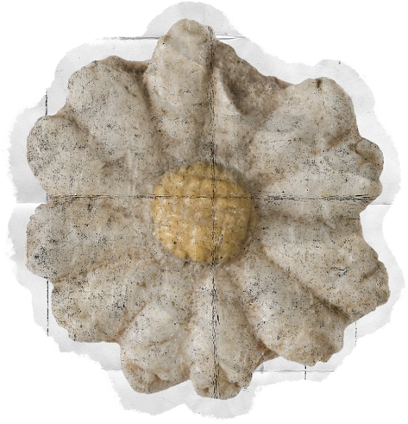

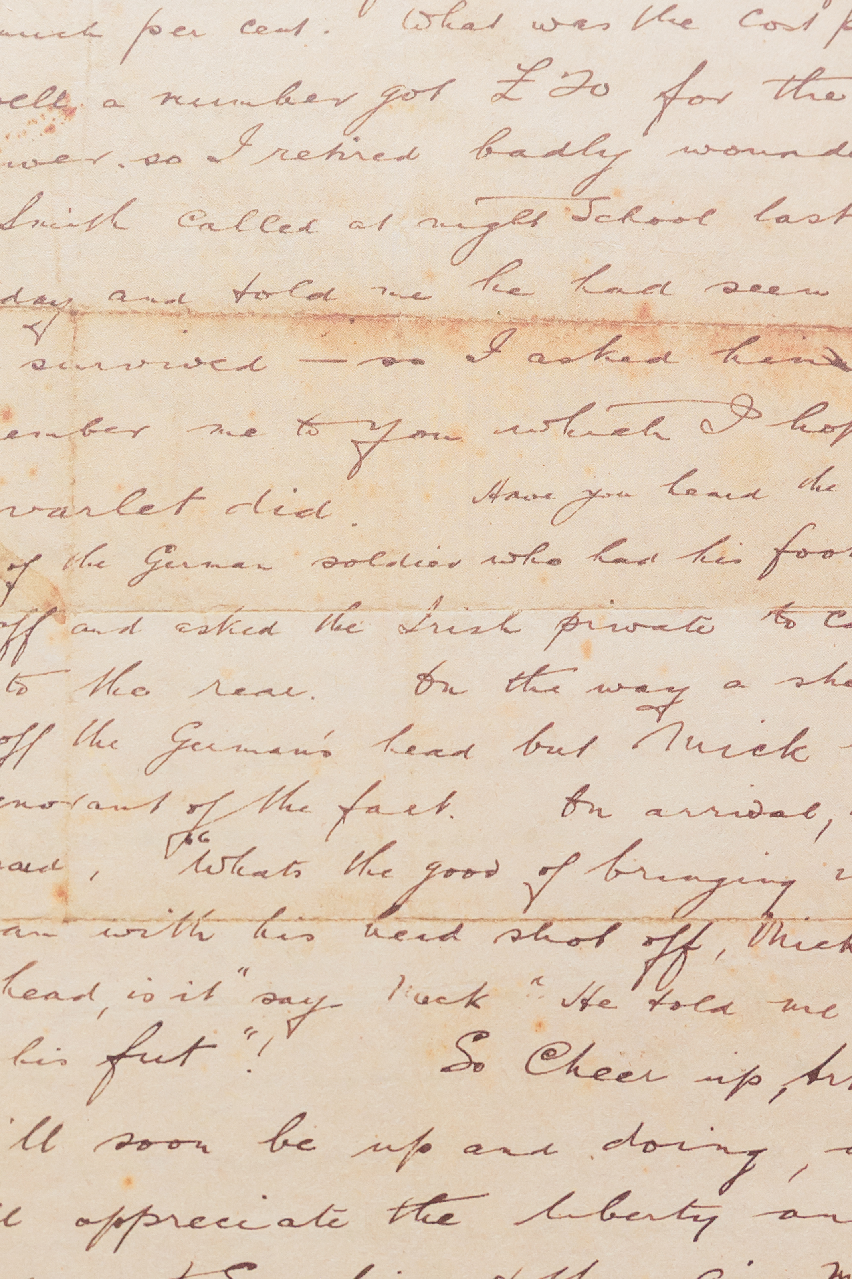



CHUYÊN ĐỀ 1
LỊCH SỬ NGHỆ THUẬT TRUYỀN THỐNG VIỆT NAM

Slide 2


MỤC LỤC
01
02
03
NGHỆ THUẬT THỜI LÍ
NGHỆ THUẬT THỜI TRẦN
NGHỆ THUẬT THỜI LÊ SƠ
04
05
06
NGHỆ THUẬT THỜI MẠC
NGHỆ THUẬT THỜI LÊ TRUNG HƯNG
NGHỆ THUẬT THỜI NGUYỄN

Slide 3
1. Nghệ thuật thời Lý
a. Kiến trúc:
  Kiến trúc cung đình
Năm 1010, Lý Thái Tổ dời đô từ Hoa Lư (Ninh Bình)ra Đại La và đổi tên thành Thăng Long (Hà Nội). Từ đây, Kinh thành Thăng Long phát triển nhanh chóng trên quy mô lớn và xây dựng gồm nhiều cung điện tiêu biểu nhất là điện Càn Nguyên.
  Kiến trúc tôn giáo và tín ngưỡng dân gian
Thời Lý, hệ thống chùa, tháp được xây dựng ở nhiều nơi trong đó có nhiều công trình quy mô lớn. Bên cạnh đó là hệ thống đền, miếu thờ phụng thần linh... Các công trình chùa, tháp, đền, miếu được xây dựng hài hòa với cảnh quan xung quanh.

Slide 4
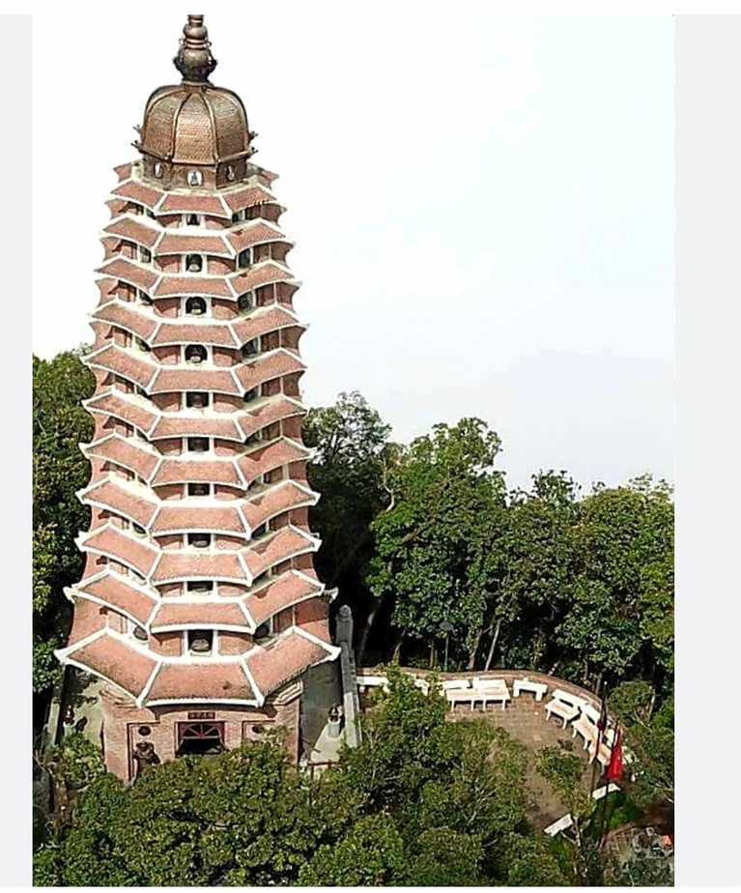
Nghệ thuật đúc đồng thời Lý rất phát triển. Trong bốn tác phẩm bằng đồng nổi tiếng được xem là '' An Nam tứ đại khí''thì có ba tác phẩm được tạo ra vào thời Lý là đỉnh tháp Báo Thiên, chuông Quy Điền, tượng Phật Di Lặc chùa Quỳnh Lâm.
Thành tựu kiến trúc và điêu khắc thời Lý là sự kết hợp giữa các yếu tố: điều kiện tự nhiên, xã hội với tôn giáo đương thời; là sự kế thừa nghệ thuật truyền thống của người Việt và sự tiếp thu những yếu tố văn hóa bên ngoài.
Tháp Báo Thiên (Hà Nội)

Slide 5
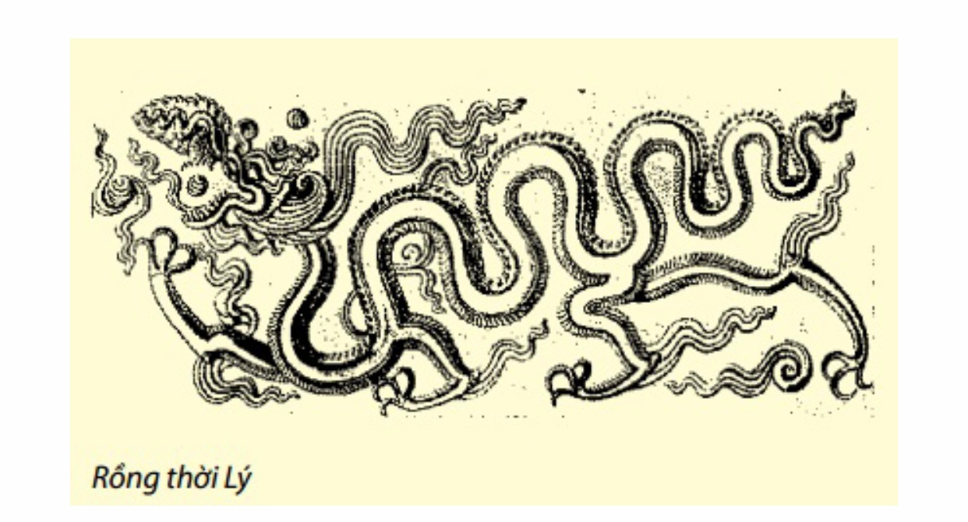
b) Điêu khắc:
Thời Lý, nghệ thuật điêu khắc phát triển khá phong phú tiêu biểu là tượng rồng bằng đá, đồng, gỗ...
Hình tượng rồng thời Lý chịu ảnh hưởng của Phật giáo với đặc điểm nổi bật là thân hình tròn, da trơn, nhỏ dần về phần đuôi. Thân rồng thường có từ 11 đến 13 khúc ,uốn lượn mềm mại, thanh thoát, nhẹ nhàng, có tư thế như đang bay.
Hình tượng rồng thời Lý

Slide 6
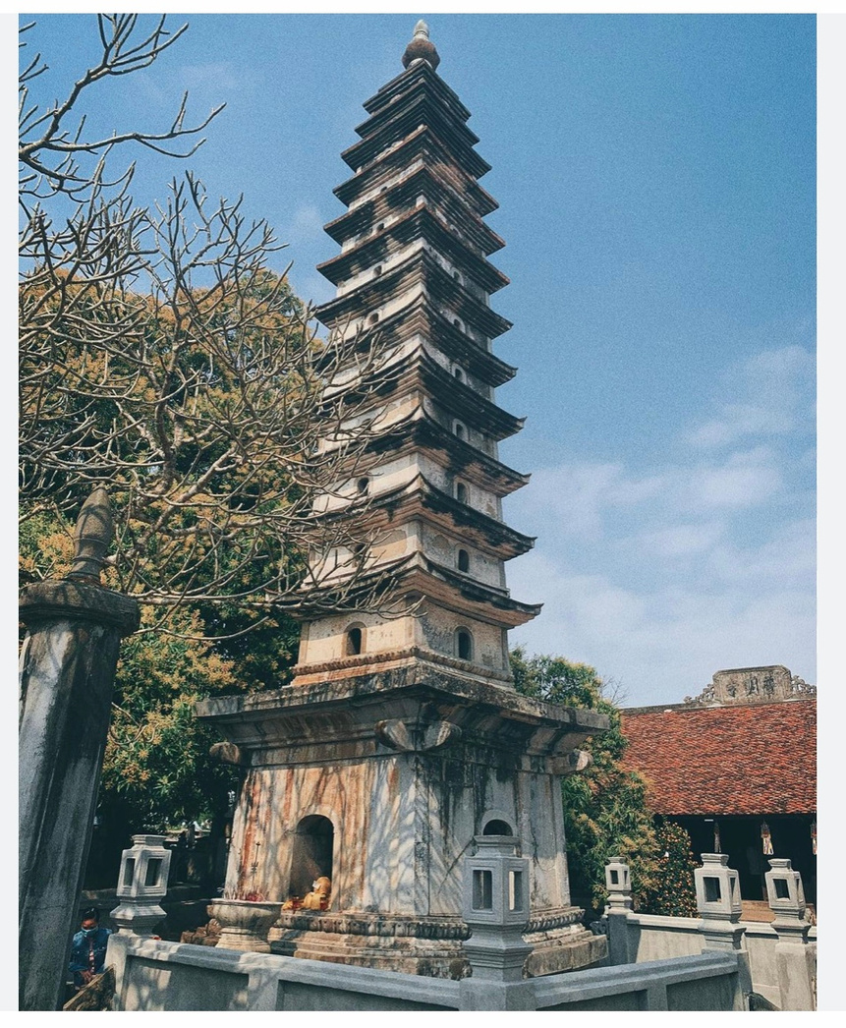
2. Nghệ thuật thời Trần
a) Kiến trúc:
. Kiến trúc cung đình
Thời Trần, ngoài hệ thống cung điện tại Kinh thành Thăng Long còn có các cung điện ở Tức Mặc (Nam Định).
Năm 1237, vua Trần Thái Tông cho dời điện Linh Quang về bến Đông Bộ Đầu và đổi tên thành điện Phong Thủy. Năm 1253, vua Trần Thái Tông cho xây dựng Giảng Võ. Năm 1262, Thượng hoàng Trần Thái Tông đổi hương Tức Mặc thành phủ Thiên Trường, xây dựng cung Trùng Quang. Hành cung Thiên Trường với hệ thống kiến trúc nguy nga có giá trị đặc biệt trong số các trung tâm chính trị, văn hóa Đại Việt thời Trần.
Tháp Phổ Minh

Slide 7
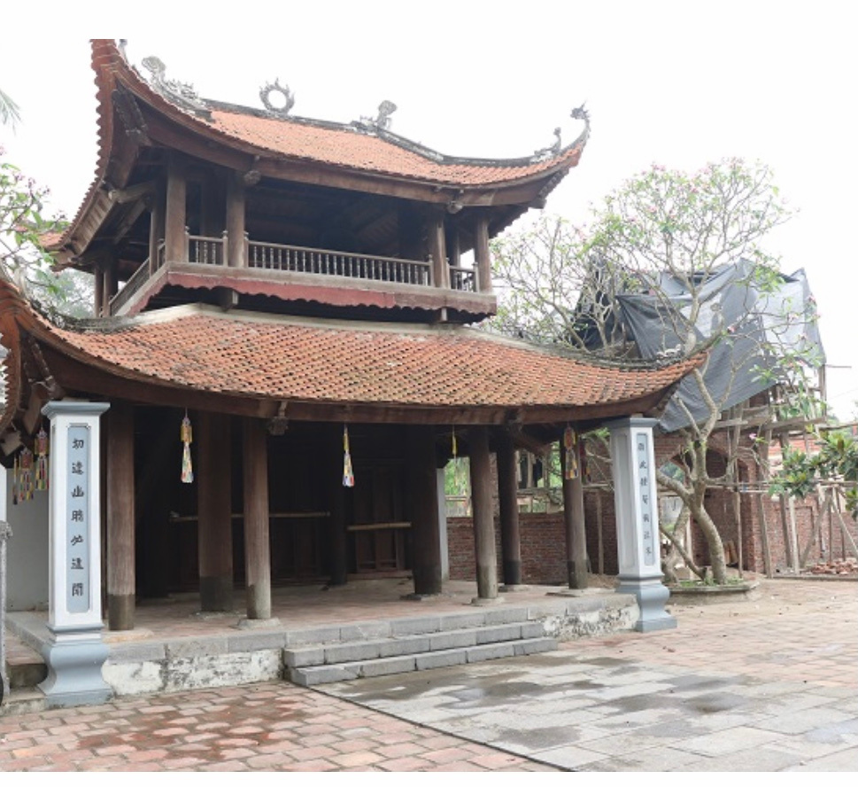
. Kiến trúc tôn giáo và tín ngưỡng dân gian
Thời Trần, nhiều đền, chùa, lăng mộ... tiếp tục được xây dựng. Tiêu biểu là đền An Sinh và lăng mộ các vua Trần (Quảng Ninh), chùa Bối Khê (Hà Nội).
Chùa Bối Khê (Hà Nội))

Slide 8
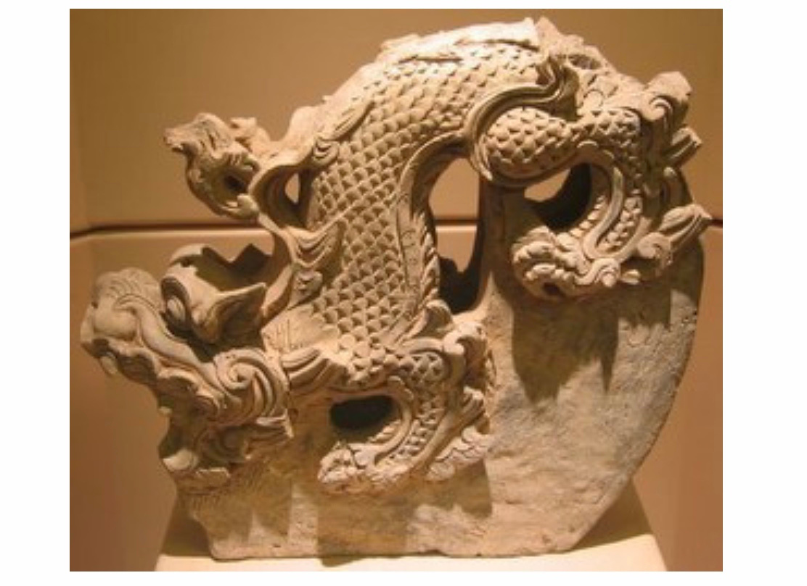
b) Điêu khắc:
Điêu khắc thời Trần khá phát triển, biểu hiện qua hình tượng rồng và những tác phẩm chạm khắc trên đá, đồng, gỗ. Bên cạnh đó, còn có một số phù điêu khắc hình nhạc công biểu diễn mang phong cách Chăm-pa.
Hình tượng rồng thời Trần có thân hình mập mạp, uốn khúc mạnh mẽ hơn rồng thời Lý.
Nghệ thuật điêu khắc thời Trần là sự tiếp nối của thời Lý nhưng cách tạo hình khỏe khoăn hơn, thể hiện rõ tinh thần thượng võ cùng dấu ấn vương quyền.
Hình tượng rồng thời Trần

Slide 9
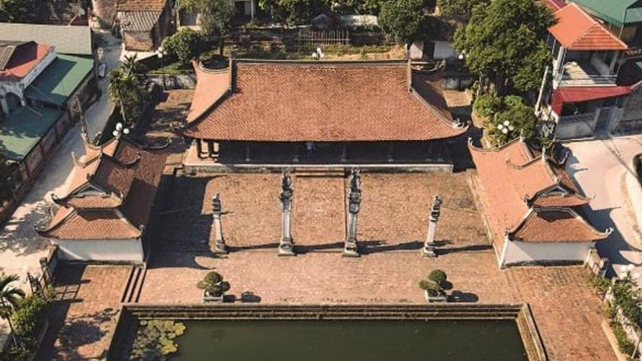
NGHỆ THUẬT THỜI MẠC

Slide 10
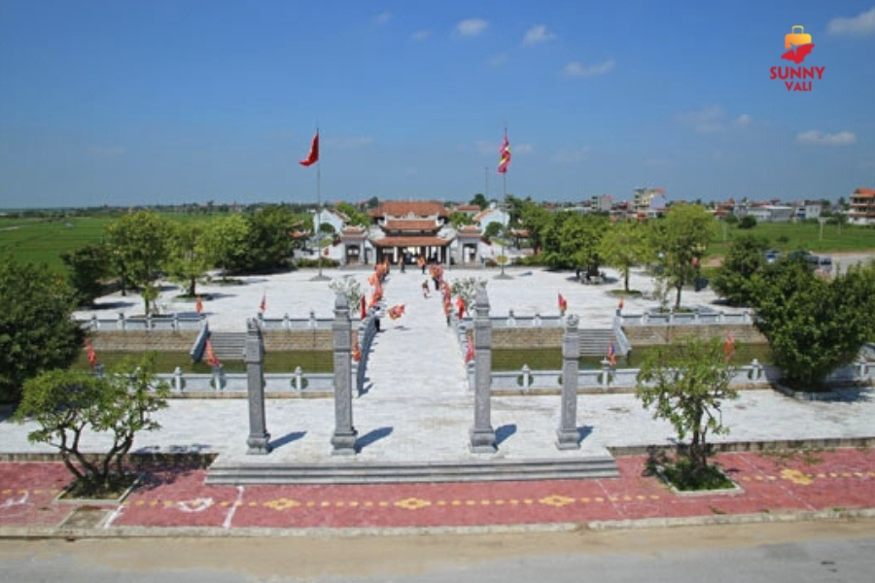



a. Kiến trúc
KIẾN TRÚC CUNG ĐÌNH
Tại Thăng Long, nhà Mạc tiếp quản gần như toàn bộ các công trình cung điện của nhà Lê Sơ để lại, không xây dựng thêm và cũng ít tu bổ. Các vua nhà Mạc xây dựng nhiều cung điện ở Dương Kinh (thuộc Hải Phòng ngày nay).

Slide 11
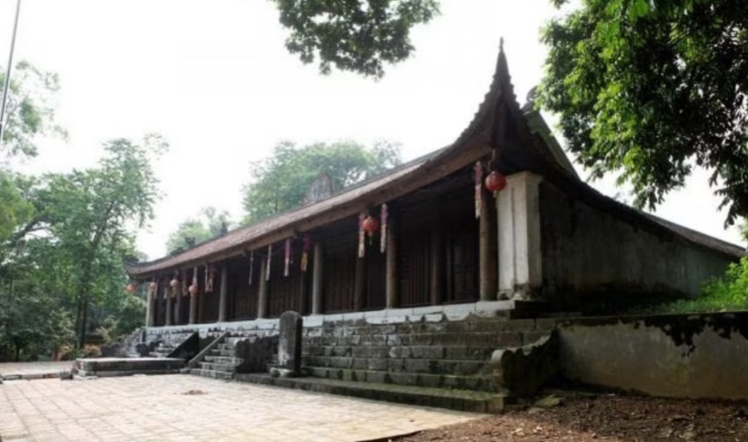
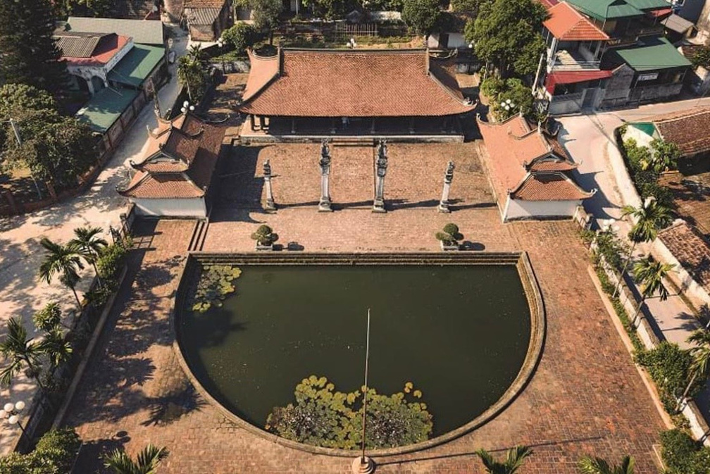
Kiến trúc tôn giáo và tín ngưỡng dân gian
Hình ảnh Chùa Trăm gian (Hà Nội)
Hình ảnh Đình Tây Đằng (Hà Nội)

Slide 12

Trong tổng số 195 công trình thời Mạc còn lại đến thời nay, có 142 công trình kiến trúc là chùa, chủ yếu là tôn tạo. Tiêu biểu có chùa Bà Tấm (Hà Nội), chùa Cập Nhất ở Thanh Hà (Hải Dương), chùa Bối Khê ở Thanh Oai (Hà Nội),..
Dưới thời Mạc, đình làng trở nên phổ biến. Đình làng là nơi sinh hoạt chung của cộng đồng làng xã. Hai ngôi đền nổi tiếng nhất là đình Lỗ Hạnh (Bắc Giang) xây dựng năm 1576 và đình Tây Bằng (Hà Nội) xây dựng năm 1583.
Với chính sách tôn giáo và tín ngưỡng khá cởi mở của triều đình, các đạo quán có điều kiện sửa sang, tu bổ. Ba đạo quán có dấu tích từ thời Mạc còn đến nay là quán Hưng Thánh, quán Hội Linh và quán Linh Tiên (Hà Nội). Ngoài ra còn có một số công trình đạo quán khác được trùng tu thời kì này như quán Thụy Ứng, quán Đế Thích,...

Slide 13


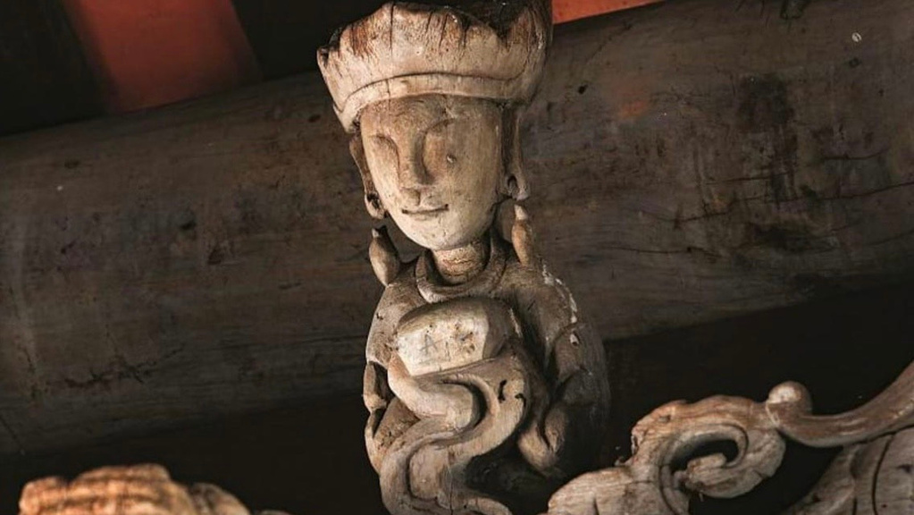
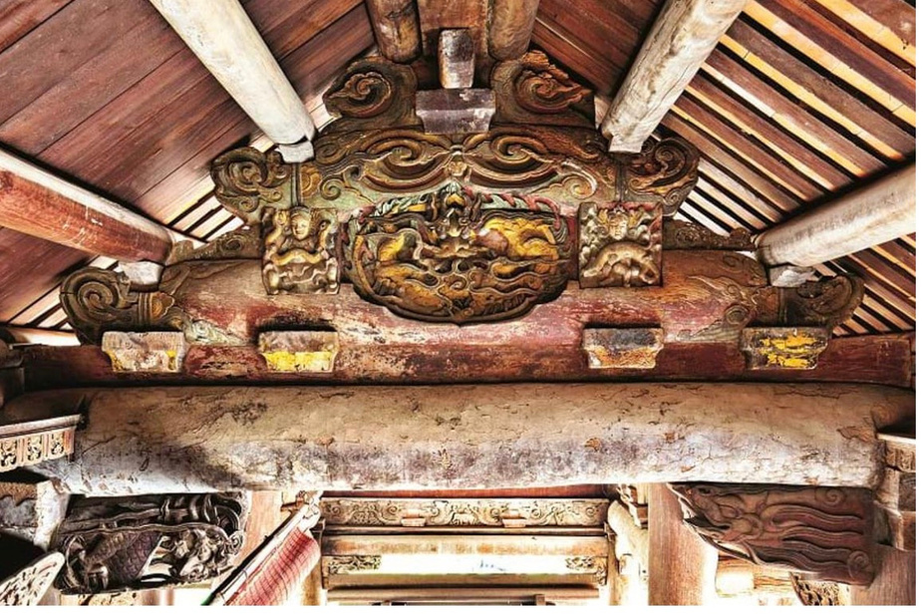
b. Điêu khắc
  Nghệ thuật điêu khắc thời Mạc thể hiện rõ nét qua việc tạc tượng (tiêu biểu là tượng Phật), hình tượng rồng..Hoạt động tạc tượng thời Mạc khá phát triển với chất liệu và loại hình khá phong phú, tiêu biểu là các tượng được tạc bằng gỗ mít và gỗ vàng tâm.
  Các chủ đề phổ biến của điêu khắc là cảnh sinh hoạt của nhân dân, khắc hình thiên nhiên như thú vật, hoa lá, sông nước, mây trời và hình tượng rồng, phượng.
  Nghệ thuật thời Mạc chịu ảnh hưởng mạnh mẽ của nghệ thuật thời Lý, Trần và một số đặc điểm kế thừa thời Lê Sơ. Phong cách chung là thể hiện xu hướng tả thực, gần gũi với cuộc sống đời thường.

Slide 14

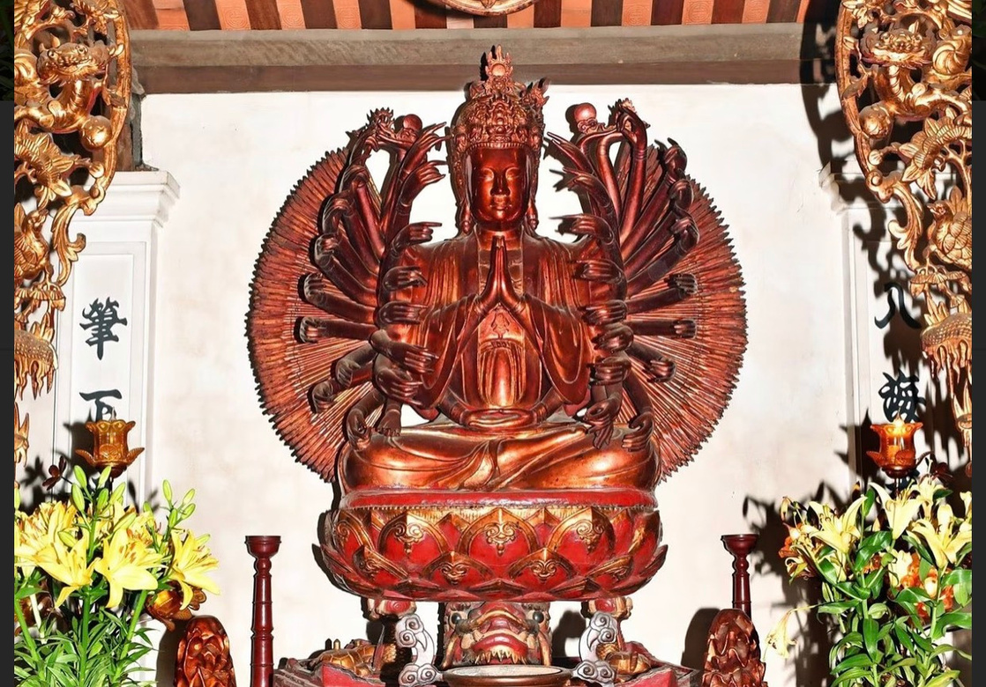

Tượng Quan âm nghìn mắt nghìn tay tại chùa Đa Tốn (Gia Lâm, Hà Nội) được tạc ở tư thế ngồi xếp bằng; cao 1,32m; tính cả bệ cao 2,55m. Những cánh tay tạo thành vòng sáng rộng 1,55m. Tượng ngồi trong thế "tham thiền nhập định" nhưng lại toát ra cái "động" của nội tâm qua những cánh tay chính hướng ra xung quanh với nhiều động tác khác nhau.

Slide 15

Nghệ thuật thờii Lê Trung Hưng

Slide 16
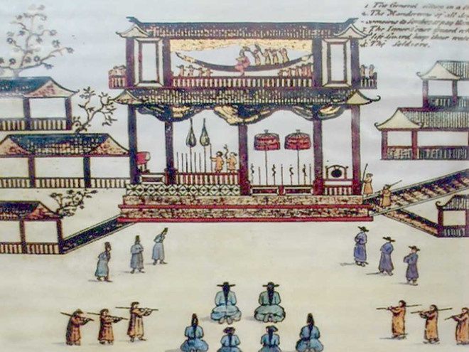
a. Kiến trúc:
* Kiến trúc cung đình:
  Sau khi giành lại kinh thành Thăng long từ nhà Mạc(1592), các chứ Trịnh bắt đầu cho xây dựng vương phủ ở phía Nam hồ Tả Vọng. Cùng với hệ thống cung điện của vua Lê, phủ chúa Trịnh dần trở thành một quần thể kiến trúc đồ sộ gồm 52 cung, phủ, điện, đài, vườn ngự uyển,...
  Các chúa Trịnh còn cho xây dựng nhiều cung điện ở bên ngoài phủ. Quanh phủ Chúa là tường thành bao bọc và cổng thành kiên cố. Phía trên các cổng thành đều có vọng gác, lợp mái cho quân lính đứng canh gác
  Ở Đàng Trong, chính quyền chúa Nguyễn cũng từng bước cho xây dưng kinh thành ở Phú Xuân . Trong hơn 200 năm tồn tại, thủ phủ của chúa Nguyễn trải qua 8 lần thay đổi sau mỗi lần thay đổi quy mô lại lớn hơn

Slide 17
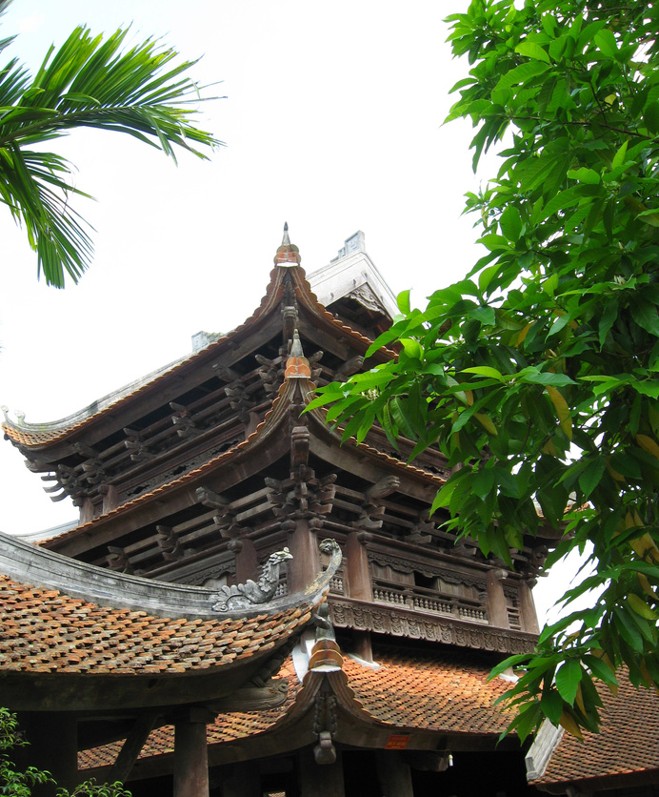

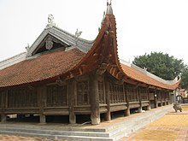
*Kiến trúc tôn giáo và tín ngưỡng dân gian:
  Kiến trúc tôn giáo có bước phát triển mạnh với sự hồi của Phật giáo. Ở Đàng Ngoài, nhiều chùa tháp được xây dựng hoặc trùng tu, mở rộng hơn trước như: chùa Keo(Thái Bình); chùa Bút Tháp( Bắc Ninh);...
  Ở Đàng Trong, các chúa Nguyễn rất sùng đạo Phật đã ủng hộ và xây dựng nhiều ngôi chùa mới như chùa: Thiên Mụ; Từ Đàm; Báo Quốc;...
  Kiến trúc chùa mới và chùa được trùng tu có kiểu dáng đa dạng . Địa điểm xây dựng thường là những nơi yên tĩnh, phong cảnh đẹp gần núi, sông.
  Có nhiều loại hình tiêu biểu là đình làng tiêu biểu như: Đình Bảng ( Bắc Ninh) ; Chu Quyến(Hà Nội )

Slide 18


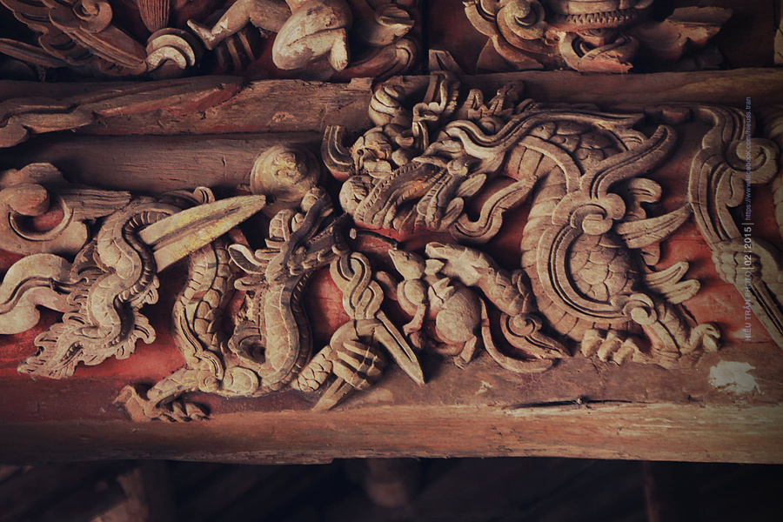
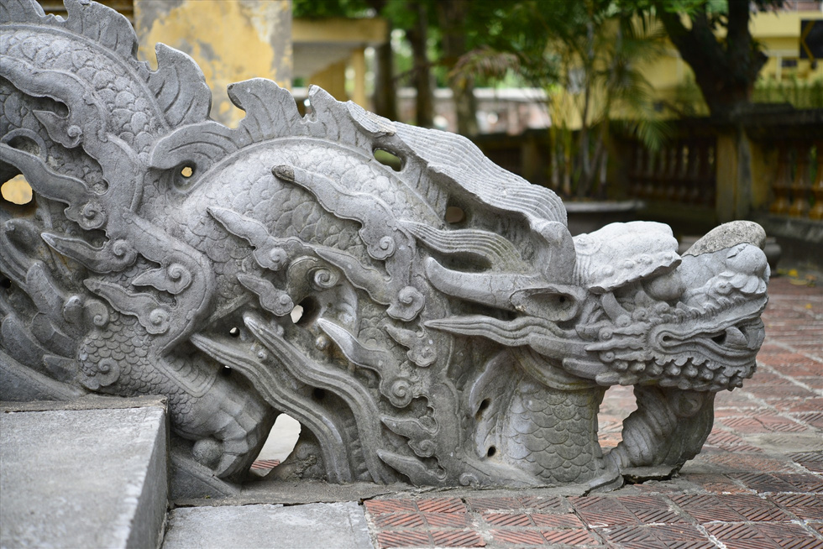
b. Điêu khắc :
  Điêu khắc cung đình gắn với quá trình xây dựng và điêu khắc cung vua, phủ chúa, xây dựng lăng mộ ,... Năm 1644, chúa Trịnh Doanh cho xây lầu Ngũ Long . Khi các vua chúa qua đời, chính quyền Đàng Trong, Đàng Ngoài đều quan tâm đến việc xây dựng lăng mộ, dựng bia đá, khắc tượng rùa đá,... Tuy nhiên hình tượng rông trong thời kỳ này mờ nhạt, ít được sử dụng.
  Điêu khắc dân gian phát triển đa dạng hơn so với điêu khắc cung đình. Phổ biến nhất vẫn là những bức chạm khắc trên gỗ , cột đá ở các đình làng, tạc tượng,... như : tượng Phật bà Quan âm nghìn mắt nghìn tay( Bắc Ninh), tượng La Hán ở chùa Tây Phương( Hà Nội ),...

Slide 19

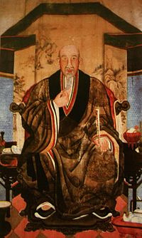
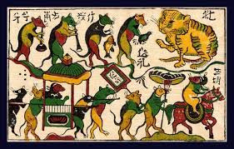
c.Mĩ thuật:
Mĩ thuật thời Lê Trung Hưng phát triển rực rỡ với nhiều thể loại.
  Tranh lụa thời Lê Trung Hưng có nhiều chủ đề như phong cảnh tranh trang trí đồ vật hoặc vẽ chân dung.
  Tranh dân gian xuất hiện vào khoảng thế kỷ XVII , phát triển mạnh trong thời kỳ tù thế kỷ XVIII- XIX với bốn dòng chính là tranh Đông Hồ , Hàng Trống , Kim Hoàn phục vụ người dân vào các dịp Tết hay còn được gọi là tranh Tết
Mĩ thuật ở Đàng Trong nổi bật với nghệ thuật trang trí tạo hoa văn nổi bằng việc đắp vữa gắn sành , sứ ở các ngôi chùa, phối hợp nhiều màu sắc

Slide 20

d. Điểm mới:
  Sự mở rộng của kiến trúc cung đình
  Kiến trúc tôn giáo và dân gian phát triển rực rỡ, độc đáo , sáng tạo
  Mĩ thuật xuất hiện yếu tố mới và trở nên đa dạng
  Nghệ thuật có sự kế thừa và giao thoa mạnh mẽ

Slide 21
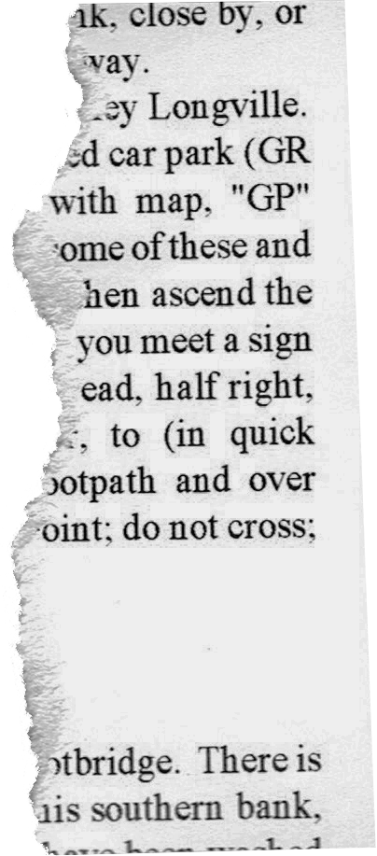

Nghệ thuật thời Lê Sơ

Slide 22
1. Kiến trúc
  Kiến trúc cung đình
Kinh thành Thăng Long và hệ thống cung điện được trùng tu, xây mới trên quy mô lớn. Khu Văn Miếu, nhà Thái học và công đường của triều đình cũng được mở rộng
  Kiến trúc tôn giáo và tín ngưỡng dân gian:
Việc xây chùa mới bị hạn chế thay vào đó là nhiều chùa được trùng tu (chùa Kim Liên, chùa Đại Bi..) Lăng mộ thời Lê Sơ là công trình nghệ thuật đặc sắc. Điển hình là lăng mộ vua Lê Thái Tổ

Slide 23


2. Điêu khắc
  Điêu khắc thời Lê Sơ phát triển thể hiện qua hình tượng rồng, tượng quan hầu, bia tiến sĩ ở Văn Miêu-Quốc Tử Giám. Những đường nét mềm mại, cân đối của hình tượng rồng thời Lý, Trần được thay bằng những đường nét sắc nhọn, mạnh mẽ
  Chạm khắc gỗ ở các đình làng miêu tả cảnh sinh hoạt của nhân dân, các dòng tranh khắc gỗ như Đông Hồ, Hàng Trống ra đời vào thời kì này tạo ra bức tranh dân gian đặc sắc, trờ thành tài sản quý báu trong kho tàng nghệ thuật
  Nghệ thuật Lê Sơ kế thừa những tinh hoa của nghệ thuật Lý, Trần đòng thời có những bước tiến mới về cả nội dung và hình thức thể hiện

Slide 24
2.Nghệ thuật thời Nguyễn
a) Kiến trúc
• Kiến trúc cung đình
Kinh thành Huế được xây dựng trong 30 năm (1803 – 1832), có chu vi 10 km, có
diện tích là 520 ha, tạo thành một quần thể kiến trúc độc đáo và đa dạng. Kinh thành Huế gồm ba lớp thành: Kinh thành, Hoàng thành và Tử cấm thành. Hoàng thành và Tử cấm thành thường được gọi là Đại Nội.

Slide 25
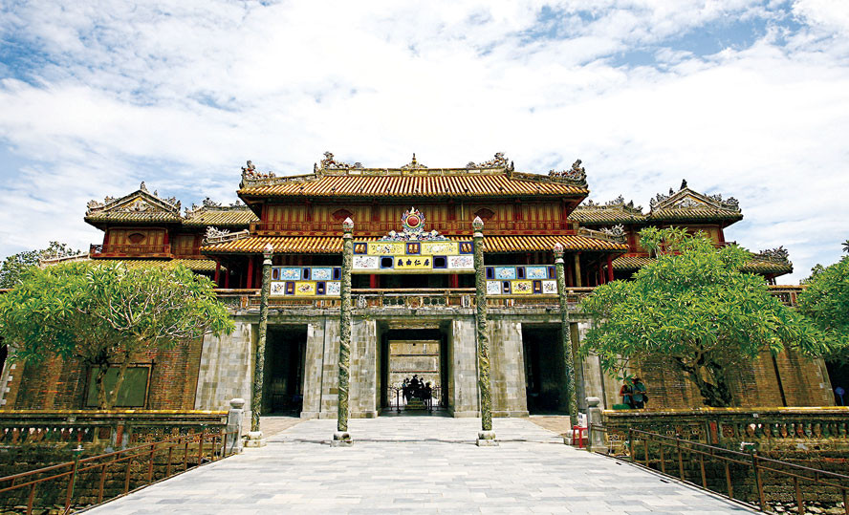
*Ngọ Môn là cổng ra vào của Đại Nội Kinh thành Huế, nhìn ra sông Hương. Cổng Ngọ Môn có 5 cửa: cửa giữa dành cho nhà vua, hai cửa ở hai bên dành cho quan văn và quan võ, hai cửa còn lại dành cho binh lính đi theo.
Hình 32.Ngọ Môn-cử chính phía Nam của Hoàng thành Huế

Slide 26
-Trung tâm của Kinh thành Huế là khu Đại Nội với gần 140 công trình lớn nhỏ.Mỗi công trình có chức năng riêng biệt, được xây dựng và trang trí rất độc đáo,tiêu biểu là Ngọ Môn, điện Thái Hoà, sân Đại Triều, cung Diên Thọ, Thái Miếu,Thế Miếu, Triệu Miếu,... Ở ngoại ô Kinh thành Huế còn có lăng tẩm của các vua Nguyễn, mỗi lăng tẩm là một công trình nghệ thuật với phong cách riêng.Ngoài Kinh thành Huế, nhà Nguyễn còn cho xây dựng nhiều thành trì quân sự vững chắc ở Hà Nội, Cao Bằng, Sơn Tây, Quảng Trị, Bình Định, Vĩnh Long, Gia Định,...

Slide 27
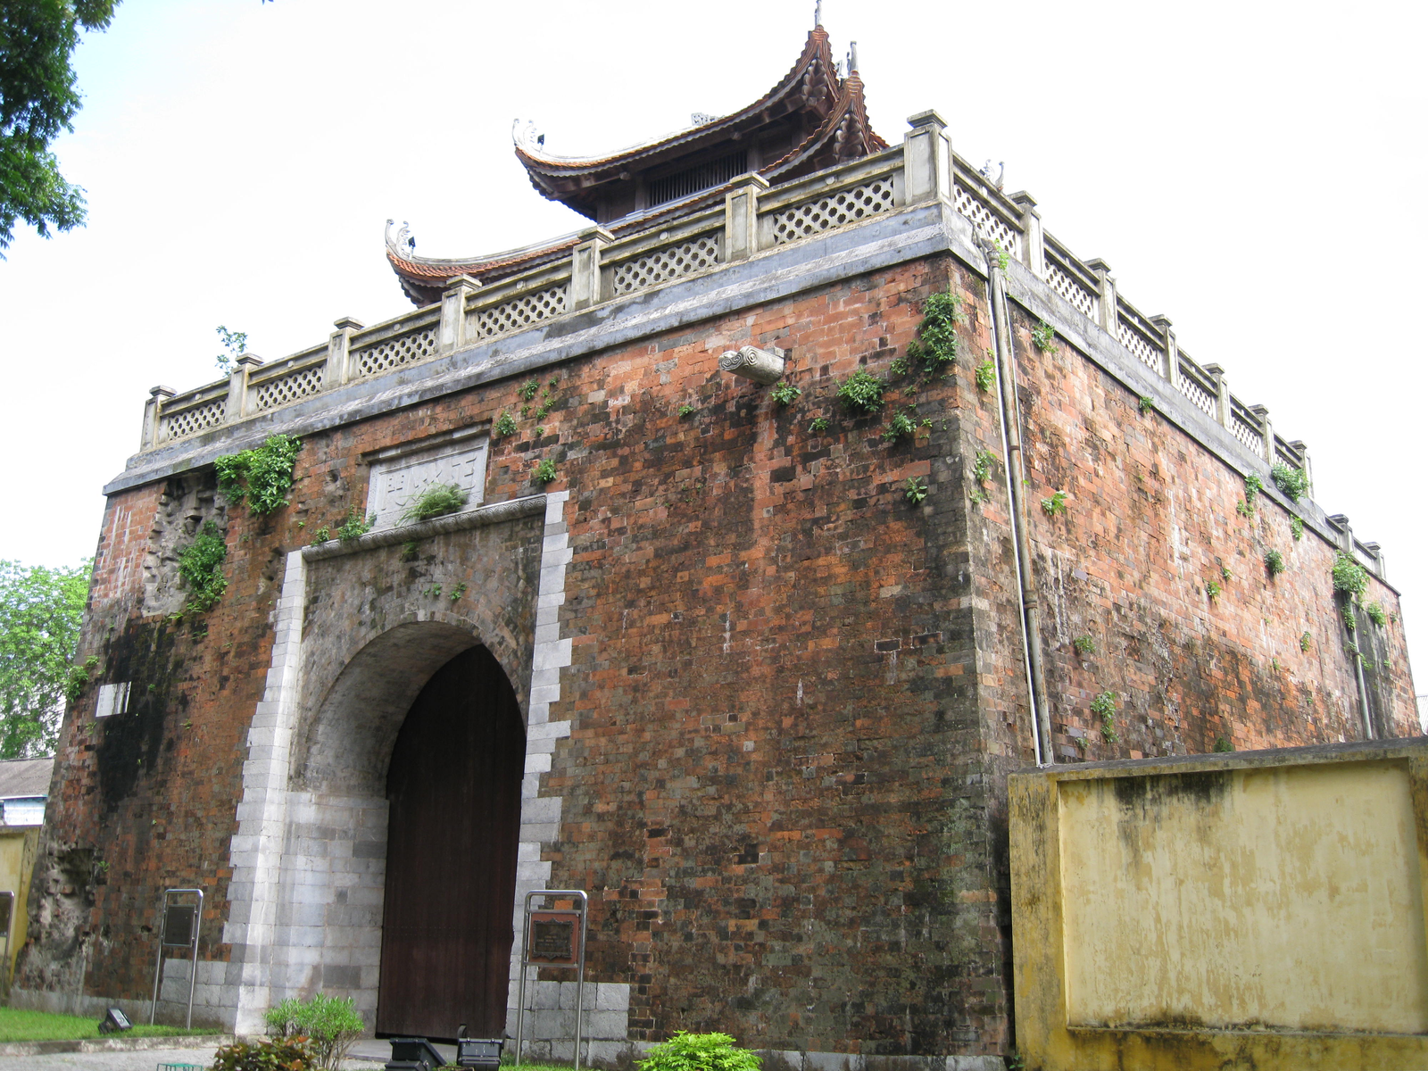
Thành Cửa Bắc (Hà Nội) hoàn thành xây dựng năm 1805 trên nền Cửa Bắc thời Lê trung hưng. Thành được xây bằng gạch, đá theo kiến trúc vọng lâu (phía trên là lầu, phía dưới là thành). Trên thành có vọng gác của quân lính. Tưởng thành vẫn còn dấu vết đạn pháo do quân Pháp bắn trong lần đánh chiếm thành Hà Nội lần thứ hai(1882). Đây là một trong số ít di tích lịch sử còn sót lại của thành cổ Hà Nội.

Slide 28
-Nhà Nguyễn đề cao Nho giáo, không còn tôn sùng Phật giáo như thời các chúa Nguyễn.Có giai đoạn vua Gia Long và vua Tự Đức cấm nhân dân không được xây dựng chùa mới.
-Tuy vậy, chùa, tháp vẫn được trùng tu hoặc xây dựng mới ở nhiều nơi, tiêu biểu là chùa Dâu, chùa Phật Tích (Bắc Ninh); chùa Keo (Thái Bình),... Việc xây dựng mới hoặc tu sửa đình làng tiếp tục được duy trì. Ở Nam Bộ, việc xây dựng đình làng trở nên phổ biến hơn. Những đình làng tiêu biểu xuất hiện ở thời Nguyễn là đình thần Hưng Long (Bình Phước); đình Mỹ Đức (Kiên Giang); đình Thới An, đình Thạnh Hoà,... Nhìn chung, kiến trúc thời Nguyễn có sự kế thừa truyền thống của các thời kì trước đó, đồng thời tiếp thu những nét đặc sắc kiến trúc của Trung Hoa và vận dụng hiệu quả kiểu kiến trúc xây thành quân sự phòng ngự Vau-ban của Pháp.

Slide 29
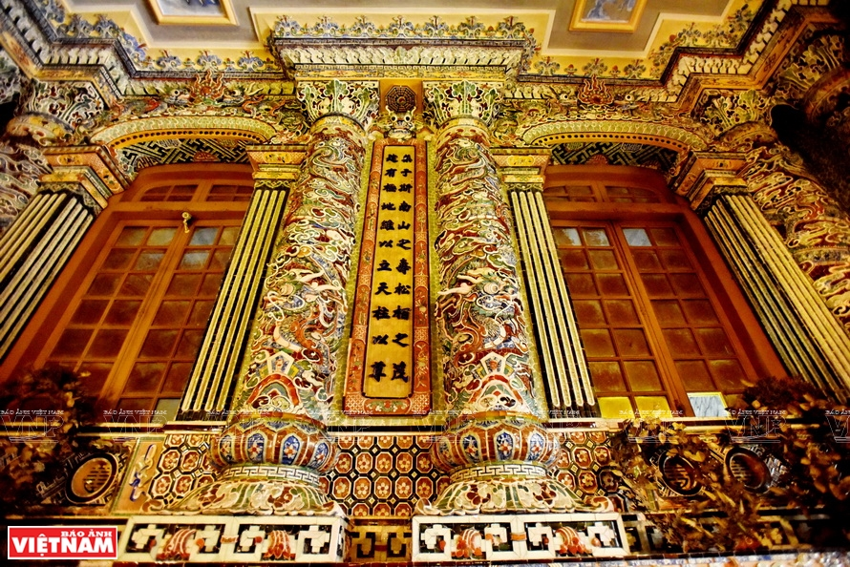
b,Điêu khắc
-Khảm sành sứ đã tạo nên nét đặc sắc của điêu khắc cung đình Huế, tiêu biểu nhất là lăng Khải Định. Ngoài yếu tố mới lạ và độcđảo đến từ sự giao thoa văn hoá, kiến trúc Đông – Tây, giá trị lớn nhất đưa lăng Khải Định đạt đến tầm kiệt tác nghệ thuật chính là nghệ thuật khảm sành sứ trong nội điện. Các nghệ nhân xứ Huế đã dùng hàng vạn mầu sành, sứ,thuỷ tinh với đủ màu sắc để đắp nổi thànhhàng nghìn bức tranh, phù điêu, hình chim,hoa, muông thú,… theo các điển tích truyện Nho giáo, Đạo giáo, Phật giáo và dân gian.

Slide 30
b,Điêu khắc
-Nét đặc sắc về nghệ thuật điêu khắc thời Nguyễn còn thể hiện ở việc chạm khắc trên bia đá, tạc tượng (người hoặc con vật), chạm trổ trên gỗ, tạo hoa văn trang trí trên đồng,... Trong đó, hình tượng “tứ linh” (long, ly, quy, phượng) là phổ biến hơn cả. Hình tượng rỗng và phượng có mặt ở mọi công trình kiến trúc trong Kinh thành Huế, các lăng tẩm và được thể hiện trên nhiều chất liệu khác nhau như vàng, sành, sứ, gỗ, đá,...
-Nghệ thuật điêu khắc tại các ngôi chùa và đình làng thời Nguyễn về cơ bản vẫn tiếp nối phong cách thời Lê trung hưng, gồm có chạm trổ trên gỗ, đá hoặc đúc chuông, đúc tượng Phật,... Ở phía nam, nhiều ngôi chùa, đình tại các làng xã hoặc nhà ở và lăng mộ của một số người giàu có còn chạm khắc dá, khảm sành, sứ, đắp vữa tạo thành hình nổi về các con vật trong “tứ linh” hoặc “tứ quý” (mai, lan, cúc, trúc),...

Slide 31
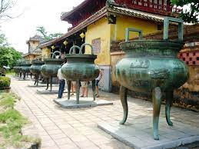
b,Điêu khắc
Cuối năm 1835, vua Minh Mạng cho khởi công đúc Cửu Đỉnh và hoàn thành một năm sau đỏ. Cửu Đỉnh được đặt trước sân Thể Tổ Miếu và ở nguyên vị trí từ đó đến nay. Cả 9 chiếc đỉnh đều có kiểu dáng chung, giống nhau (bầu tròn, cổ thắt, miệng loe, trên miệng có hai quai, dưới bầu có ba chân,...). Năm 2012, Cửu Đỉnh được công nhận là Bảo vật Quốc gia.

Slide 32
c,Mĩ thuật
-Trong quá trình xây dựng và hoàn thiện Kinh thành Huế, việc trang trí nội thất cung đình được các vua triều Nguyễn rất chú trọng.
-Mĩ thuật dân gian tiếp tục phát triển với nhiều loại hình, sử dụng nhiều
chất liệu khác nhau.Mỗi dòng tranh dân gian có nghệ thuật tạo màu sắc và cách in ấn khác nhau, nhưng đều gắn với chủ đề lịch sử như Hai Bà Trưng, Trần Hưng Đạo, Quang Trung,... hoặc phản ánh cuộc sống thường ngày như đánh vật, chăn trâu thổi sáo, phong cảnh làng quê,...

Slide 33
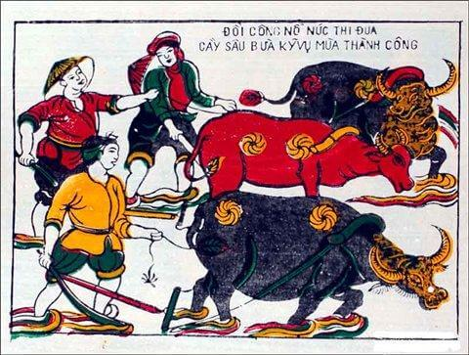
c,Mĩ thuật
Tranh làng Sình ra đời vào khoảng thế kỉ XVI ở thôn Lại Ân, xã Phú Mậu, thành phố Huế. Đây là dòng tranh vẽ ra không chỉ phục vụ thú chơi tranh tao nhã mà còn đáp ứng nhu cầu tín ngưỡng, được người dân Huế dùng để thờ, hoá trong lễ cầu an, giải hạn,...Tranh làng Sình làm nên nét riêng biệt và đặc sắc cho vùng đất miền Trung.

Slide 34
d,Âm nhạc
*Âm nhạc cung đình:
-Trong lịch sử âm nhạc Việt Nam, nhạc cung đình xuất hiện từ rất sớm, được ưu giữ và phát triển qua nhiều triều đại, nhưng đặc sắc và có quy mô nhất là ở thời Nguyễn. Năm 1808, vua Gia Long đổi tên dàn nhạc cung đình là “Việt Nam quốc nhạc”.
* Âm nhạc dân gian
-Âm nhạc dân gian phát triển trên khắp các tỉnh thành trong cả nước, phong phú về loại hình, đồng thời mang đặc trưng vùng, miền như nghệ thuật sân khấu cải lương,tuồng, hát chèo, hát quan họ, hát trống cơm, hát ví, giặm, hát xẩm,...

Slide 35
e,Những điểm mới về nghệ thật thời Nguyễn
-Kiến trúc thời Nguyễn, đặc biệt là kiến trúc cung đình Huế có quy mô lớn, kiên cố nhất trong các triều đại quân chủ Việt Nam. Trải qua hàng thế kỉ chịu sự tác động của
thời tiết khắc nghiệt, nhiều công trình kiến trúc của Kinh thành Huế và thành quân sự
ở các địa phương vẫn đứng vững, được lưu giữ gần như nguyên vẹn.
-Dưới thời Nguyễn, xuất hiện một số loại hình nghệ thuật mới và đặc sắc, độc
đáo, đặc biệt là nghệ thuật khảm sành, sứ và Nhã nhạc cung đình Huế.
-Nghệ thuật thời Nguyễn có sự kết hợp văn hoá Đông – Tây, đặc biệt là văn hoá Việt –Pháp. Các công trình kiến trúc (Kinh thành Huế, lăng tẩm, thành quân sự ở các địa phương) đều có sự kết hợp văn hoá Đông – Tây, vừa phát huy được những thành tựu của các thời kì trước, vừa vận dụng được hiệu quả của kiến trúc Trung Hoa và kiến trúc thành quân sự phỏng ngự Vau-ban của Pháp,...

Slide 36
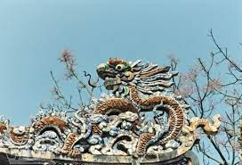
e,Những điểm mới về nghệ thật thời Nguyễn
-Cuối năm 1835, vua Minh Mạng cho khởi công đúc Cửu Đỉnh và hoàn thành một năm sau đỏ. Cửu Đỉnh được đặt trước sân Thể Tổ Miếu và ở nguyên vị trí từ đó đến nay. Cả 9 chiếc đỉnh đều có kiểu dáng chung, giống nhau (bầu tròn, cổ thắt, miệng loe, trên miệng có hai quai, dưới bầu có ba chân,...). Năm 2012, Cửu Đỉnh được công nhận là Bảo vật Quốc gia.

Slide 37
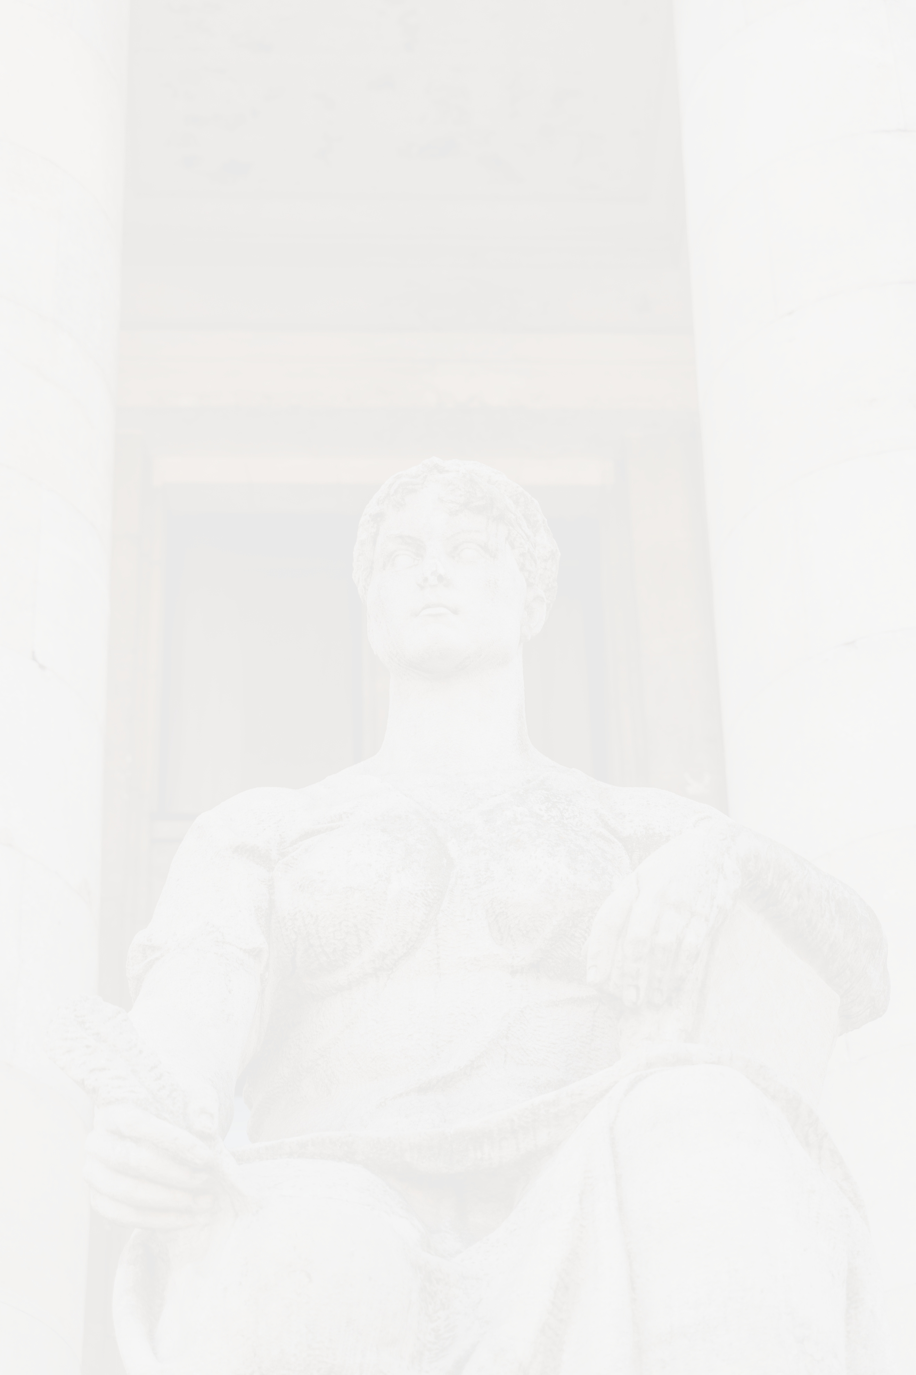
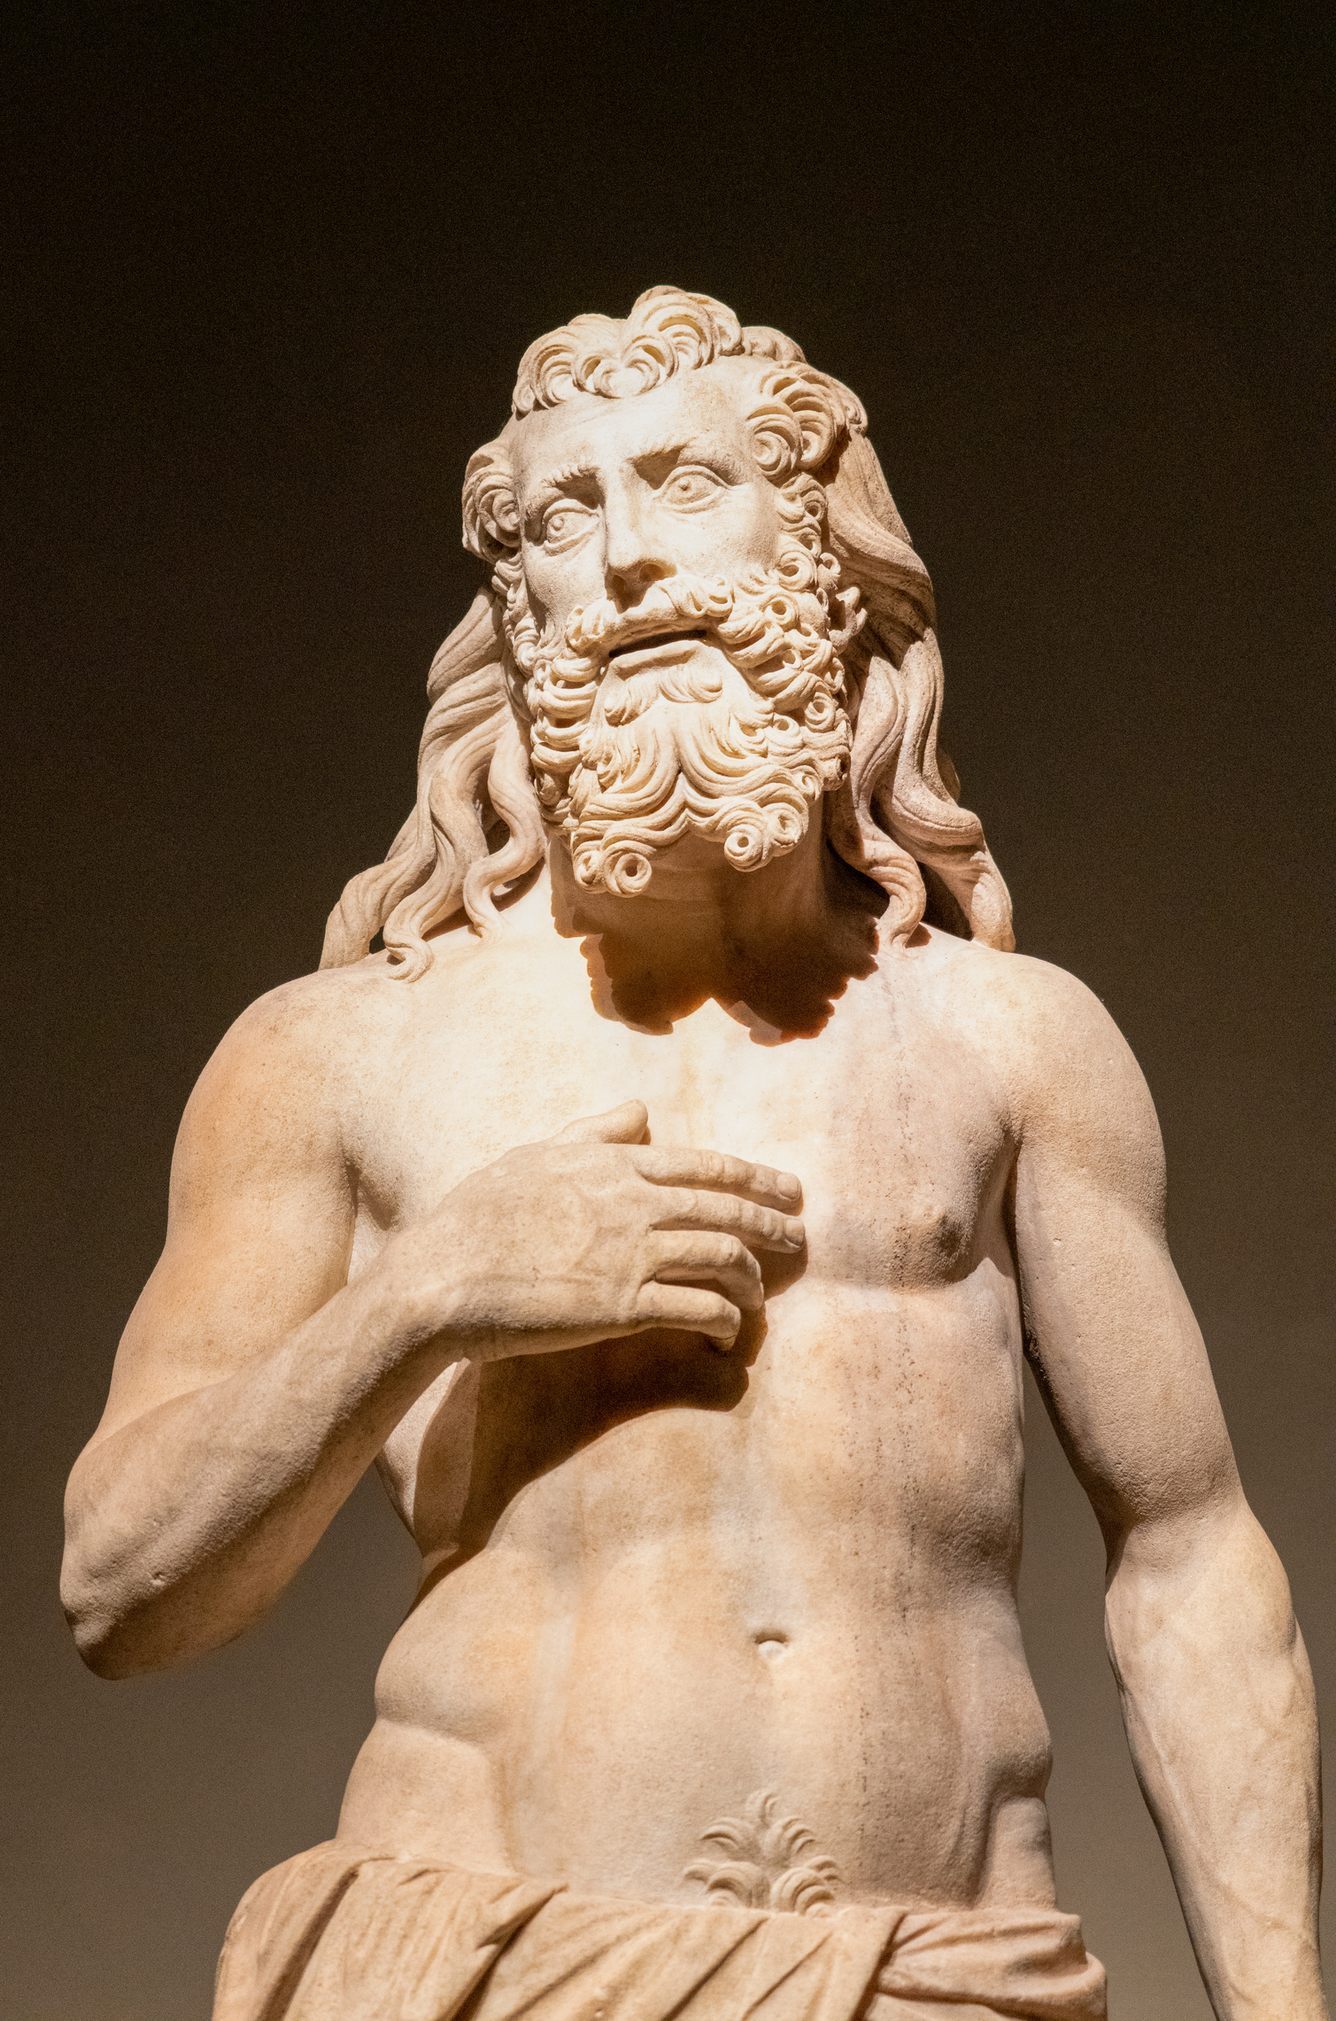

THANK YOU
BY OLIVIA WILSON

